Slide 1

Etude de marché La poule qui chante

Slide 2
SOMMAIRE
Contexte & données
Data préparation
Réalisation d’un clustering
Identification des pays cibles
Choix des pays et conclusion

Slide 3
Le contexte et les données

Slide 4
Le contexte
Les données
Au sein d’une entreprise d’agroalimentaire Française souhaitant s’exporter à l’international, l’objectif de cette mission est de proposer, via un travail de regroupement, une liste de pays à fort potentiel commercial.
Nous avons à notre disposition deux fichiers de données issus du site de la FAO Food and Agriculture Organization) :
Un premier compilant des données liées à la disponibilité alimentaire par pays en 2017 avec notamment des notions de volume d’import-export, de la disponibilité alimentaire etc…
Un second faisant étant de la population par pays entre les années 2000 et 2018

Slide 5
Enrichissement
Afin d’avoir un vision plus complète des facteurs pouvant impacter notre activité sur l’ensemble des pays à analyser, nous allons utiliser plusieurs piliers de la matrice PESTEL (outil d’analyse de marché) afin de venir enrichir notre pool de données :
Politique | Economique | Social | Ecologique
- Stabilité politique | - Disponibilité alimentaire - Produit Intérieur Brut | - Population mondiale | - Distance depuis la France vers le monde
- FAO | - FAO - World Bank Open Data | - FAO | - Centre d'études prospectives et d'informations internationales (CEPII)
Notes:
des 6 critères PESTEL, nous allons retenir uniquement les trois les plus pertinents pour notre activité :
- Politique : Il est primordial pour notre entreprise de s'implanter dans un pays dont la stabilité politique permet un déroulement serein de l'activité
- Économique : Le fleurissement de notre activité étant fortement lié au pouvoir d'achat des populations, ils est indispensable de s'attarder sur la dynamique économique des pays via l'évolutionde leur PIB
- Écologique : Dans un monde en pleine crise écologique, mesurer l'impact de notre future implantation en matière de rejet de CO2 associé a l'export de nos marchandises nous semble indispensable
Nous allons donc avoir besoin d'intégrer des données supplémentaires afin de pouvoir analyser ces 3 critères

Slide 6
2. Data préparation

Slide 7
Création d’un dataframe global
Afin de pouvoir fusionner toutes nos données sur un dataframe commun deux actions ont été mises en place :
Filtrage de toutes les données sur l’année 2017 pour avoir un socle temporel commun
Normalisation des noms de pays à l’aide de norme internationale ISO 3166 - 1 sous ses formes numériques et alphanumériques (alpha-3) afin d’éviter les problèmes de correspondance dus à la variété de nos sources de données.
Nom du pays | Code numérique | Code alpha -3
Afrique du Sud | 710 | ZAF

Slide 8
Nettoyage des données
Suite a ce travail de fusion, plusieurs valeurs nulles émergent, un premier traitement est alors réalisé :
3 pays ne présentent pas de valeurs de PIB :
La République populaire démocratique de Corée : écarté car étant un régime totalitaire
Le Venezuela : écarté car traversant une grave crise économique depuis 2014
Taiwan : écarté en raisons d’une grave crise géopolitique en cours
3 pays ne présentent pas de valeurs de stabilité politique :
La Nouvelle-Calédonie : on va utiliser la valeur de stabilité politique de la France
La Polynésie Française : on va utiliser la valeur de stabilité politique de la France
La Chine : on va utiliser la moyenne de stabilité politique de l’ensemble des pays

Slide 9
Choix des dimensions
Afin de pouvoir réaliser un regroupement pertinent, un choix a dû être réalisé concernant les dimensions à analyser pour chaque pays, le nôtre s’appuie sur trois principes :
La volonté de travailler sur des données primaires en conservant les éventuels calculs d’indicateurs pour une seconde analyse en aval
La volonté de conserver au moins une dimension représentative des 4 piliers du PESTEL définis en amont afin de conserver une vision la plus large possible des enjeux de cette internationalisation
Le choix de se limiter à 8 dimensions afin d’assurer une meilleure compréhension du sujet et de l’analyse réalisée avec toujours la possibilité d’itérer avec plus de variables par la suite
Notes:
Les dimensions choisies
Marché :
Import
Export
Dispo Alim
Production
Contexte :
PIB
Population
Stabilité politique
Distance

Slide 10
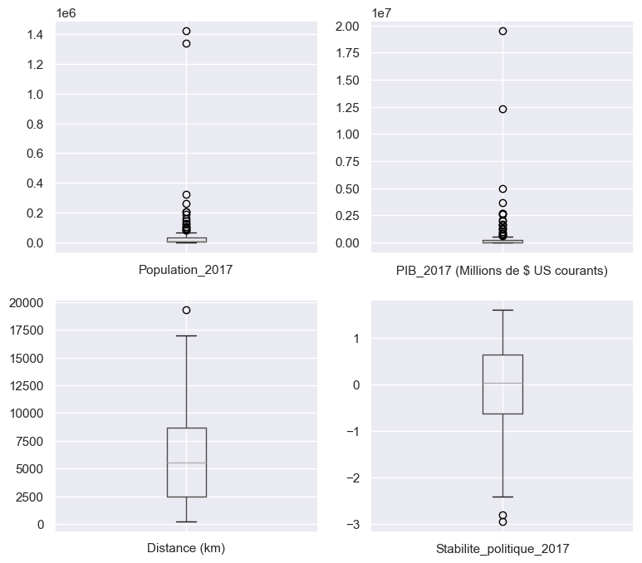
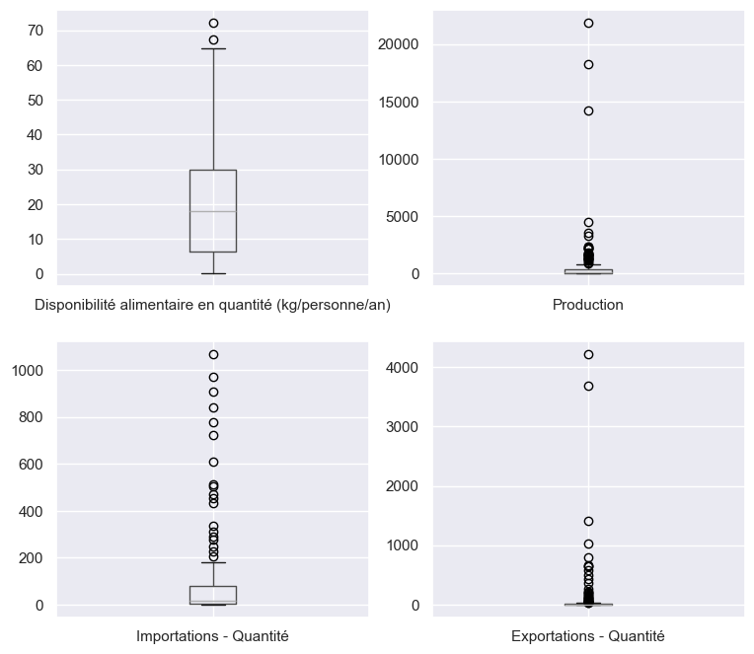
Normalisation des données
Suite au plotting de nos différentes dimensions, un constat émerge : nos données sont réparties de manières très inégalitaires sur 5 variables :
La population
Le PIB
La production
Les importations
Les exportations
Deux actions vont être mises en place :

Slide 11
Normalisation des données
Dans un premier temps, l’analyse des pays concernés par les valeurs extrêmes fait état d’un constat :
Les Etats-Unis, la Chine et le Brésil en font quasiment systématiquement partie de par leur statut de superpuissance économique et de leur taille.
Étant donné leur nature, leur taille et la distance qui les sépare de la France ils ne présentent pas une opportunité de business significative pour notre entreprise. On va les retirer de notre dataframe afin que leurs valeurs extrêmes ne viennent pas interférer avec nos analyses.
Pour le reste des valeurs extrêmes, on va appliquer un logarithme afin de réduire les écarts entre tous nos pays sur les variables concernées.

Slide 12
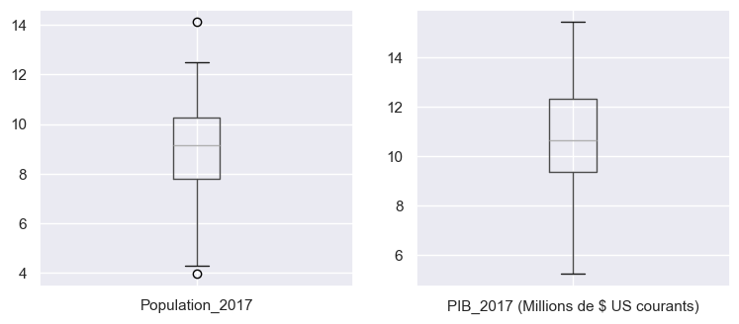
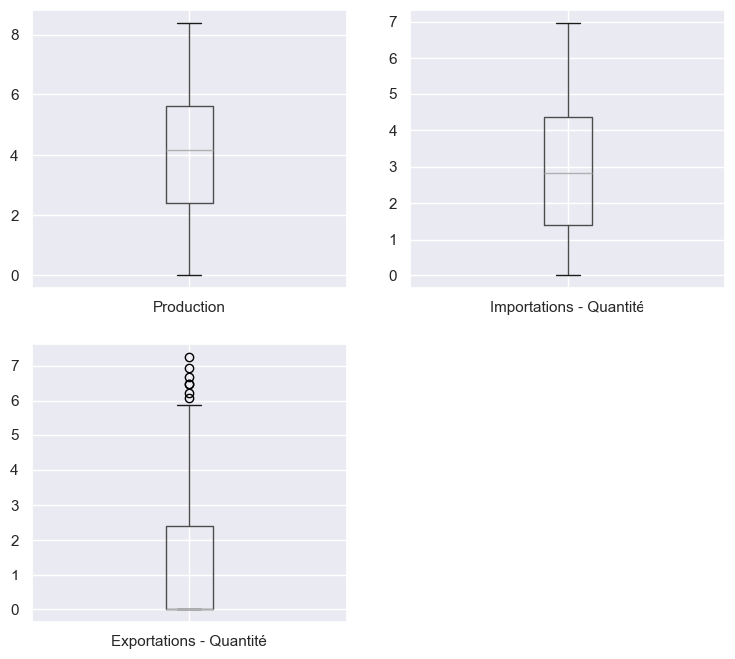
Normalisation des données
Suite à nos deux traitements :
Suppression de certaines pays
Application d’un logarithme sur les différentes variables
On a ainsi réduit l’influence de nos valeurs aberrantes ainsi que l’asymétrie de notre distribution et ce en stabilisant la variabilité de nos données.
Nos données sont désormais aptes à être exploitées dans le cadre d’un travail de regroupement.

Slide 13
3. Etude de marché

Slide 14
Pourquoi réaliser un travail de regroupement ?
Face à la taille de notre échantillon de pays et au nombre de dimensions sélectionnées, nous allons devoir procéder à un travail de regroupement afin de pouvoir réaliser notre étude de marché
L’objectif va être de rapprocher les pays présentant le plus de similarités dans des groupes distincts à l’aide de différents algorithmes puis de les analyser via la réalisation d’une analyse en composante principale complétée par plusieurs représentations graphiques
Afin de créer un regroupement le plus pertinent possible nous avons comparé deux méthodes de clustering distinctes :
La Classification Ascendante Hiérarchique dont le fonctionnement repose sur la fusion successive des clusters les plus proches statistiquement afin d’obtenir au final une seule hiérarchie.
L'algorithme du K-Means dont le principe est de regrouper les données en K clusters en minimisant la variance intra-cluster
Notes:
Réaliser notre étude de marché sur un pool de quasiment 200 pays et en analysant 8 dimensions semble irréaliste en travaillant au cas par cas, afin de

Slide 15
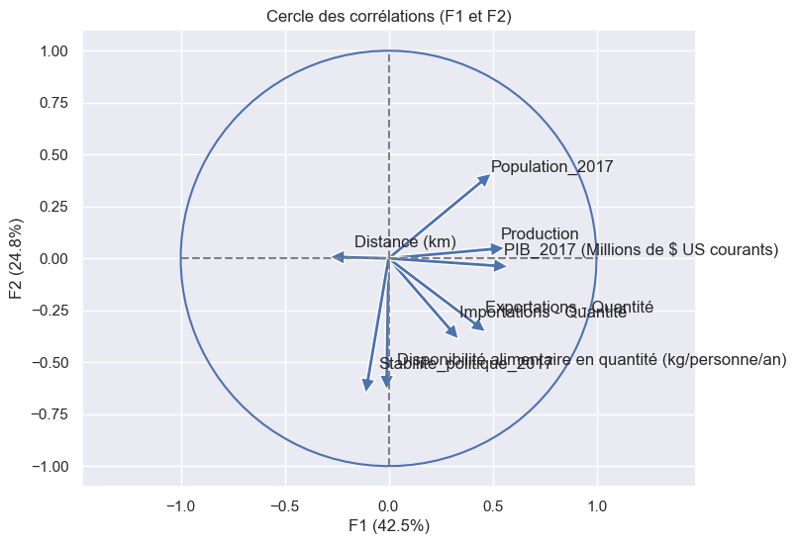
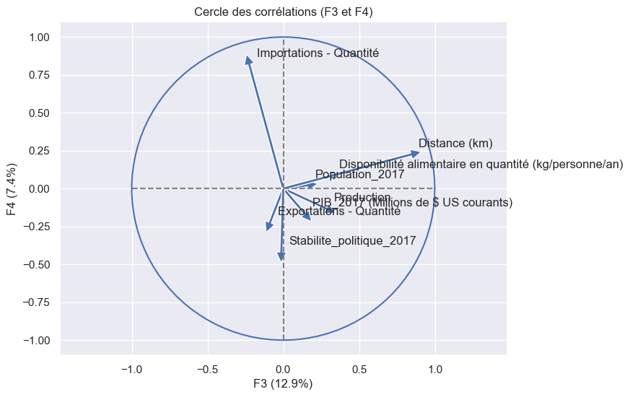
Réalisation d’une Analyse en Composante Principale
La réalisation d’une analyse en composante principale va nous aider à qualifier nos différents clusters par la suite, cette dernière produit 4 nouvelles dimensions dont les deux principales cumulent plus de 65% de l’inertie :
La première composante corrélée positivement aux variables de production, de PIB, de population, d’exportation et d’importation et ayant une corrélation négative : la distance
La seconde composante corrélée positivement uniquement à la population et qui fait état de plusieurs corrélations négatives : stabilité politique, disponibilité alimentaire, importation, exportation
Avec de plus petites inerties, nous avons également :
F3 très fortement corrélé à la distance et F4 très fortement corrélé aux importations

Slide 16
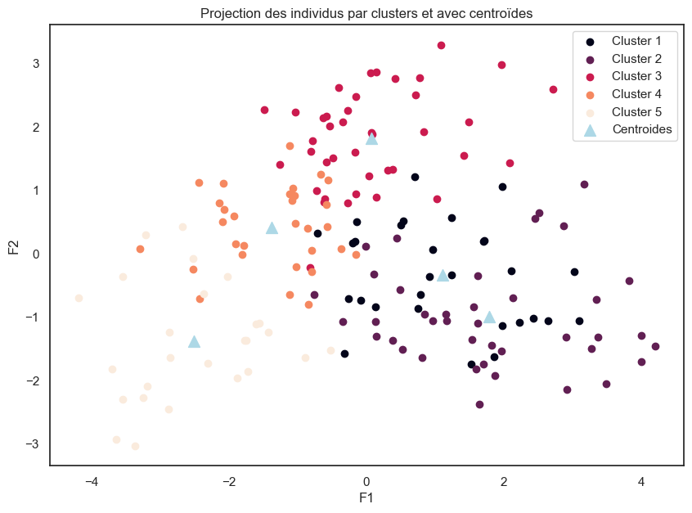
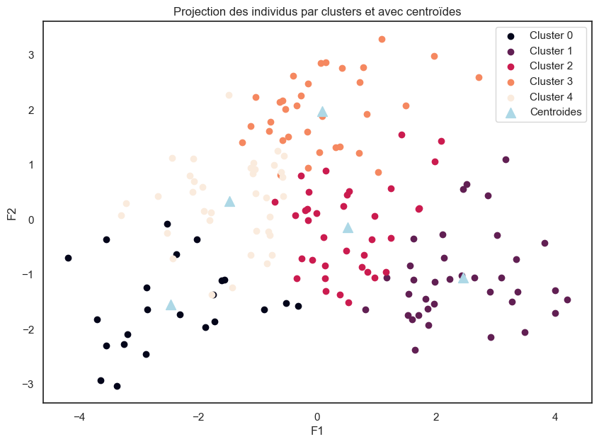
Comparaison des deux méthodes de clustering
La réalisation de la classification ascendante hiérarchique et du K-means nous permet de constater que cinq regroupements de pays se détachent.
Leur projection sur le plan factoriel issu de notre ACP avec F1 abscisse et F2 en ordonnée démontre que les deux méthodes ont produit un résultat plutôt similaire avec nos individus et les centroïdes de leurs clusters respectifs répartis assez clairement autour de nos deux composantes principales.
Une analyse approfondie via la production de box plots, la comparaison des moyennes ou encore l’affichage des différents clusters sur une carte du monde vient confirmer ce fait, nous décideront donc de nous appuyer sur la CAH pour la suite de notre analyse
CAH
K-means

Slide 17
Choix du cluster
Critères contextuels
Critères de marché
Cluster 1
Pays majoritairement stables, les plus proches de la France, populés et riches
- Plus gros producteurs et importateurs
- Disponibilité alimentaire plus importante
Cluster 1
Cluster 2
Pays majoritairement stables, populés et riches
Cluster 3
Stabilité politique trop précaire
- Plus gros exportateur
- Disponibilité alimentaire inférieure
Cluster 4
Combinaison de stabilité politique, richesse et population insuffisante
Cluster 2
Cluster 5
Combinaison de distance, richesse et population insuffisante
Notes:
Cluster 3 : + de 75% des pays stab pol < 0
Cluster 4 : quasiment 75% des pays stab pol < 0 + 4eme cluster le plus faible en PIB + 4eme cluster le moins populé
Cluster 5 : 75% des pays > 5000 km + plus faible PIB et + faible pop

Slide 18
Identification des pays cible
1. Stabilité politique :
Comme expliqué précédemment, la stabilité politique est un critère prépondérant dans le choix de notre future destination d'export, on va donc se séparer de tous les pays ayant un indice de stabilité politique inférieur à 0
2. Impact écologique :
L'impact écologique de notre activité est également un critère très important, on va donc se limiter aux pays à moins de 2000 kilomètres de la France
3. Maturité du marché de la volaille:
Étant une structure domestique souhaitant s'exporter pour la première fois hors de France, on souhaite éviter de viser des pays dont le marché de la volaille est déjà très développé et où la concurrence est rude, pour ce faire on va supprimer de notre liste les gros producteurs de volaille (+ de 400 tonnes en 2017)
4. Taux de dépendance aux importations
On va finalement utiliser le taux de dépendance aux importations afin de trier parmis nos 27 pays restants les pays présentant la plus grande opportunité en matière d’importation de volaille

Slide 19





Conclusion
Irlande
Danemark
Lettonie
Estonie
Slovaquie
Les cinq pays présentés ci-dessus présentent un très fort potentiel concernant l’internationalisation de notre commerce de volaille :
Concernant notre coeur de métier, leur consommation domestique de volaille fait état d’une forte dépendance aux importations et la concurrence locale y est limitée
Concernant le contexte de nos opérations, ces 5 nations cochent toutes les cases en étant à la fois très stables politiquement, populées, développées économiquement et relativement proche de la France.
En conclusion, ces pays représentent un choix stratégique pour notre entreprise, offrant un équilibre optimal entre potentiel de marché et conditions favorables.

Slide 20
Merci pour votre attention

